Slide 1



Slide 2

Модуль 6: КЕРУВАННЯ РЕСУРСАМИ
Тайм менеджмент

Slide 3

TIME MANAGEMENT
ВИЯВЛЯЄТЬСЯ ЧАСОМ МОЖНА КЕРУВАТИ

Slide 4

ВОНО МЕНІ ДІЙСНО ТРЕБА??
Є ТАКА ШТУКА
НАЗИВАЄТЬСЯ
ПРІОРІТЕТИ
НАВКОЛО НИХ ВСЕ КУТИТЬСЯ

Slide 5

РЕТРОСПЕКТИВА
01 | ЗГАДАЙТЕ ВСЕ ЩО ВИ РОБИЛИ ЗА ОСТАННІ 24 ГОДИНИ
02 | ВИСТАВТЕ ПРІОРІТЕТИ
А — Основні життєві цінності, найвищий пріорітет
В — Питання має бути вирішене, але не відноситься до основних життєвих цілей
С — Завдання можна відкласти або не робити взагалі

Slide 6
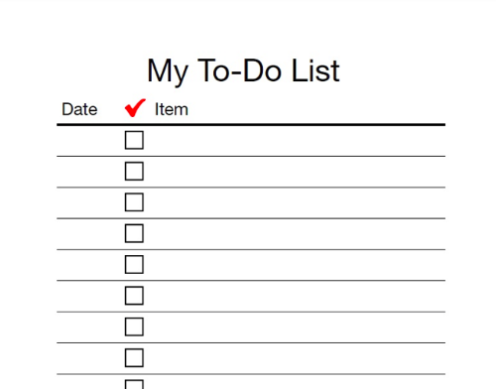
TO DO ТУДУ ТУДУ ТУДУ ТУДУ ТУДУУУУУ ТУДУДУДУДУ
ВСЬОГО ОДИН СПИСОК ЗРОБИТЬ ВАШІ ДНІ ТА ПЛАНИ ОРГАНІЗОВАНІШИМИ

Slide 7
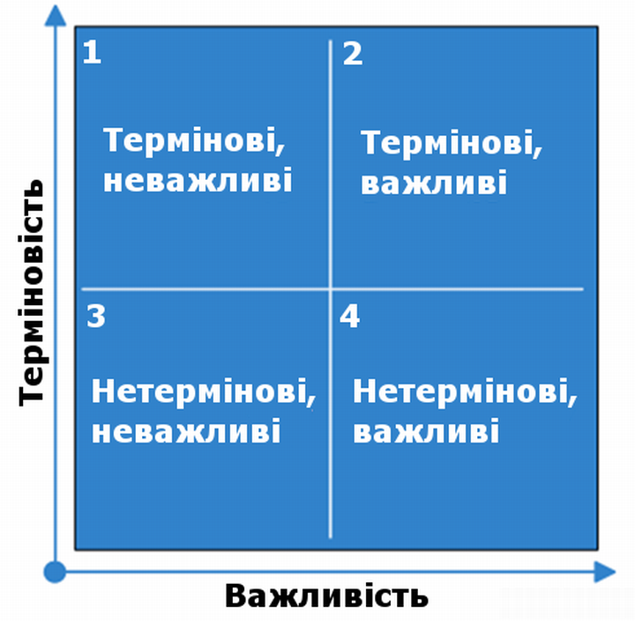
ЕЙЗЕНХТО???
МАТРИЦЯ ЕЙЗЕНХГАУЕРА ДОПОМАГАЄ НАМ ВІЗУАЛЬНО ПОБАЧИТИ НА РОЗПОДІЛИТИ СВОЇ СПРАВИ ПО ПРІОРІТЕТАХ

Slide 8

80/20
20% зусиль дають 80% результату, а інші 80% зусиль - лише 20% результату ».
це називається законом Парето

Slide 9

ПОЖИРАЧІ ЧАСУ
Мої пожирачі часу
Визначте Топ-список своїх пожирачів часу
Дізнайтеся пожирачів часу своїх одногрупників

Slide 10
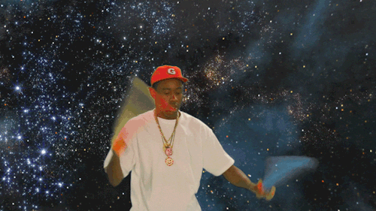
ПРАКТИКА!

Slide 11
ДОМАШНЄ
Розписати справи на найближчий тиждень по таблиці Ейзенгауера

